Slide 1
Lab.Banco de Dados Conexão Java + Mysql
Prof. Ms Larissa Pavarini da Luz
E-mail: larissa.luz01@fatec.sp.gov.br
FATEC Garça

Slide 2
CONECTANDO A APLICAÇÃO COM O BANCO DE DADOS

Slide 3
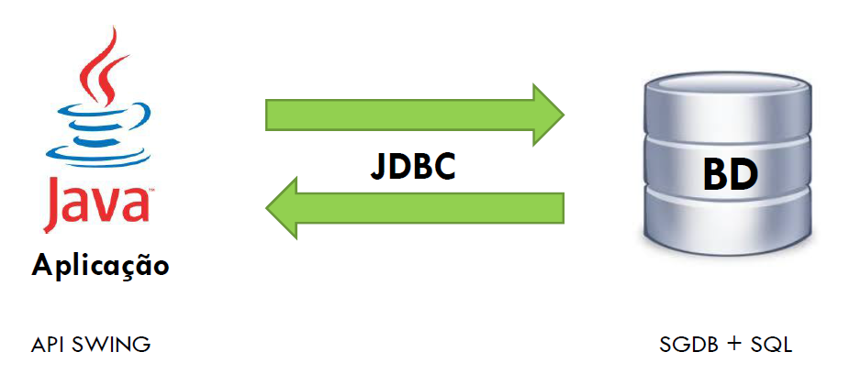
Software

Slide 4
Banco de dados
Local onde os dados do nosso sistema serão armazenados.
SGDB é o sistema que realiza a gestão do nosso banco de dados.
SQL é a linguagem que utilizamos para manipular os dados.
DML
DDL
DCL

Slide 5
Java + SWING
Java: Linguagem de programação utilizada para o desenvolvimento de software.
SWING: API da linguagem Java que é utilizada para criação de interfaces gráficas.

Slide 6
JDBC
JDBC é uma interface baseada em Java para acesso a banco de dados.
Pacote padrão: java.sql.
A maioria dos fornecedores de SGBD oferece uma implementação específica (Driver) para seu SGBD (sempre implementando a interface).
Utilizando o JDBC é possível obter acesso direto ao banco de dados através de aplicações Java.

Slide 7
Passos para criar a primeira conexão
1. Realizar o download do driver específico do SGBD utilizado pela aplicação .Ex:MySQL;
2. Carregar drivers;
3. Estabelecer uma conexão como SGBD através do método getConnection da classe Driver Manager;
3.1 Esse método retornará um objeto do tipo Connection.
4. Criar um objeto Statement a partir do método createStatement do objeto Connection criado no passo anterior;
5. Executar o comando SQL utilizando os métodos existentes no objeto Statement;
6.Fecharaconexão.

Slide 8
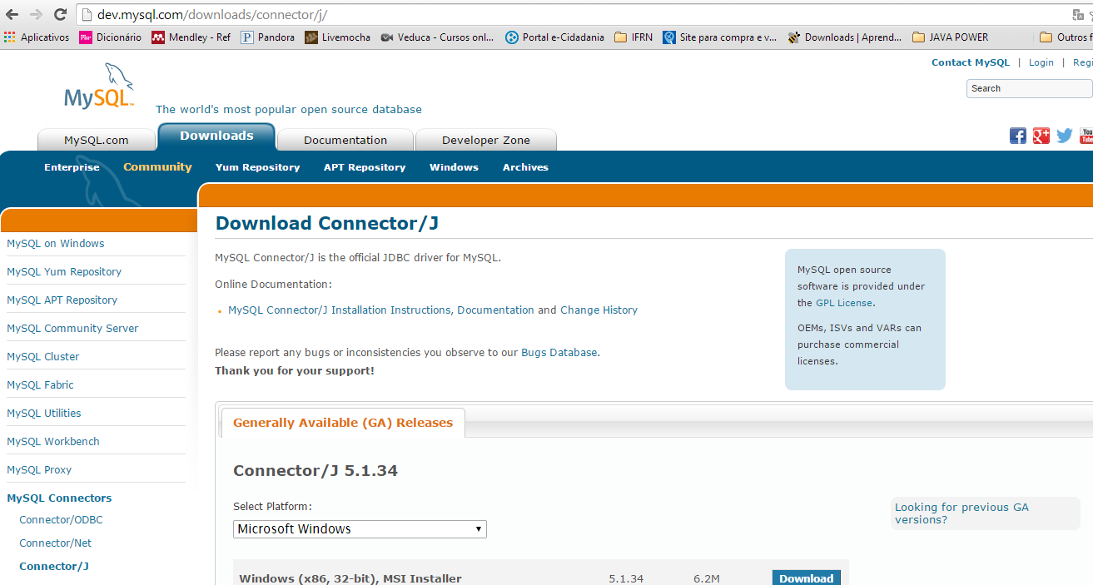
Passo 1
Acessar o site do fornecedor do SGBD utilizado no sistema e baixar o driver JDBC.

Slide 9
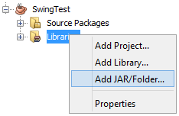
Passo 2
Depois de baixar o driver JDBC basta adicionar o jar nas bibliotecas do projeto.

Slide 10
Passo 2
O segundo passo é informar ao Java e carregar a classe do driver adicionado nas bibliotecas do projeto.
Para isso utilizamos o comando: Class.forName(“nomeDoDriver”);
Class.forName(“oracle.jdbc.driver.OracleDriver”);
Class.forName(“com.mysql.jdbc.Driver”);
Class.forName(“org.hsqldb.jdbcDriver”);
Class.forName(“org.postgresql.Driver”);

Slide 11
Passo 3
Agora devemos, através do DriverManager, criar uma instância da conexão com o banco de dados.
O método responsável pela criação dessa instância é o: getConnection(String url,String usuario,String senha);
Connection conn= DriverManager.getConnection(“jdbc:mysql://localhost:3306/meubanco”, “usuario”,”senha”);

Slide 12
Passo 4
A criação do Statement é necessária para que possamos executar os comandos SQL diretamente no banco de dados.
A criação do Statement é realizada através da instância da classe Connection criada no passo anterior.
Statement stm= conn.createStatement();
Os métodos do Statement utilizados para executar os comandos SQL são:
execute(), executeQuery() e executeUpdate().

Slide 13
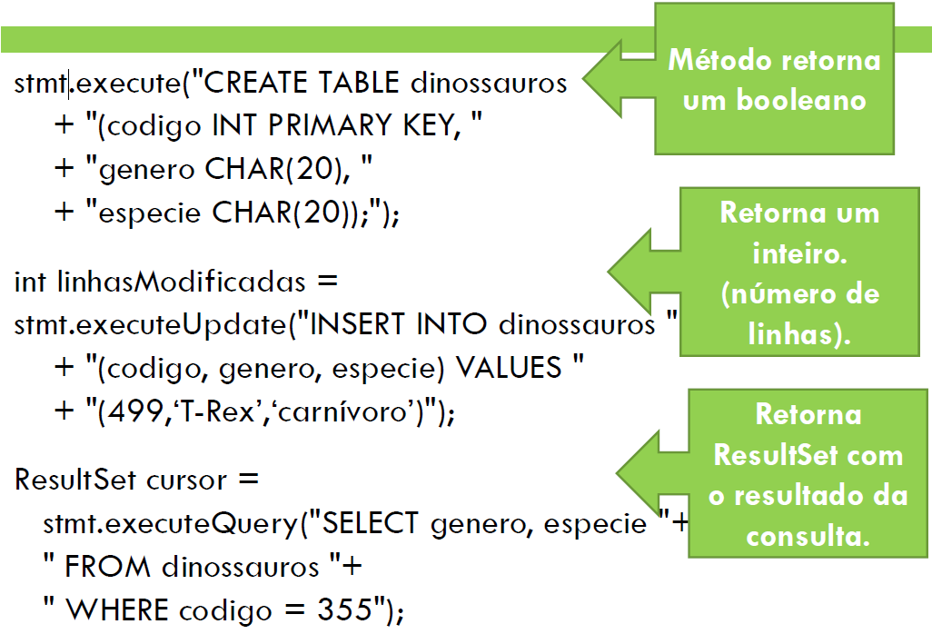
Passo 4

Slide 14
Passo 5
Depois de executar todos os comandos, a conexão com o banco de dados deve ser fechada.
Todos os componentes envolvidos na conexão com o banco de dados devem ser fechados: Connection, Statement e ResultSet.
cursor.close();
stmt.close();
conn.close();

Slide 15
EXERCÍCIO
Criar uma tabela cliente no MySQL com as colunas: id,nome e e-mail.
Criar um Jframe para inserir registros nesta tabela.
Adicionar um botão para selecionar um cliente pelo nome e preencher os campos do formulário.
Adicionar um botão para alterar os dados do cliente que foi selecionado.
Adicionar um botão para excluir os dados do cliente que foi selecionado.

Slide 16
Referências
DESENVOLVIMENTO DE INTERFACE GRÁFICA COM JAVA –SWING – prof. NickersonFonseca Ferreira
Componentes da Interface Grafica da Linguagem Java – prof. Wanderson Rigo
Interface Gráfica – Luciana Nedel
Interfaces Gráficas Java usando NetBeans

